Slide 1


참부모님의 심정체휼과 상속을 위한
성지순례 기획안
참부모님의 발자취를 따라 범냇골에서 천정궁까지
일시 : 천일국 원년 천력 12월 13일(양1.13)
~ 천일국 2년 천력 1월 13일(양2.12)
장소 : 전국 각지의 성지(범냇골에서 천정궁까지)

Slide 2
1. 성지순례 개요
취지
참부모님의 정성이 숨쉬는 성지에서 영육을 아우르는 참부모님의 심정을 체휼하고, 상속받는다.
기간/장소
일시 : 천일국 2년 천력 1월 7일~ 1월 12일(양2.6~2.11)
주요내용
협회차원 교구 대표가정 성지순례와 신앙이야기
참석대상
전국교회 축복가정 및 식구
교구/교회차원 성지순례
장소 : 전국 각지의 성지(범냇골에서 천정궁까지)
해외지도자

Slide 3
2. 성지순례 장소
주요 성지 | 지역 | 내용 | 핵심포인트
흑석동 | 서울 | 1938년 경성상공실무학교 수학 | 참부모님 학창시절
범냇골 | 부산 | 1951년 원리집필과 남한의 최초전도 | 통일원리와 전도
전본부교회 | 서울 | 1955년 새 역사의 산실 | 참부모님의 섭리역사
청평수련원, 천정궁 | 경기 청평 | 1971년 기도와 정성의 처소 | 기도와 정성의 영적 세계
파주원전 | 경기 파주 | 1984년 흥진님 승화식 이후 원전으로 | 삶과 죽음의 의미
청해가든 | 전남 여수 | 2003년 이후 참부모님의 해양섭리 | 해양섭리의 꿈
충의애관 | 서울 | 참부모님을 기도와 정성으로 모심 | 모심의 삶
계룡산갑사 | 충남 공주 | 1958년 최봉춘 선교사 일본선교 축복 | 선교의 삶
문경새재 | 경북 문경 | 1950년 참부모님 남하노정 | 섭리의 노정
야목교회 | 경기 화성 | 1957년 전도사훈련 | 전도노정

Slide 4
3. 성지순례 추진 방안
3.1
성지순례 자료제공
3.3
교구/교회 성지순례
3.2
협회 대표가정 성지순례
2.4
가정별 성지순례
참아버님 성화 1주기 성지순례 자료 활용
교구별 대표가정 선발 후 2박 3일 성지순례
교구/교회 차원의 성지순례 기획 및 실행
10곳 성지순례 목표로 가정별 기획 및 실행
성지순례와 함께 가족화합 프로그램 진행
성지담당교구에서 이벤트 기획 및 실행
성지마다 확인 스탬프 및 인증샷 공모

Slide 5

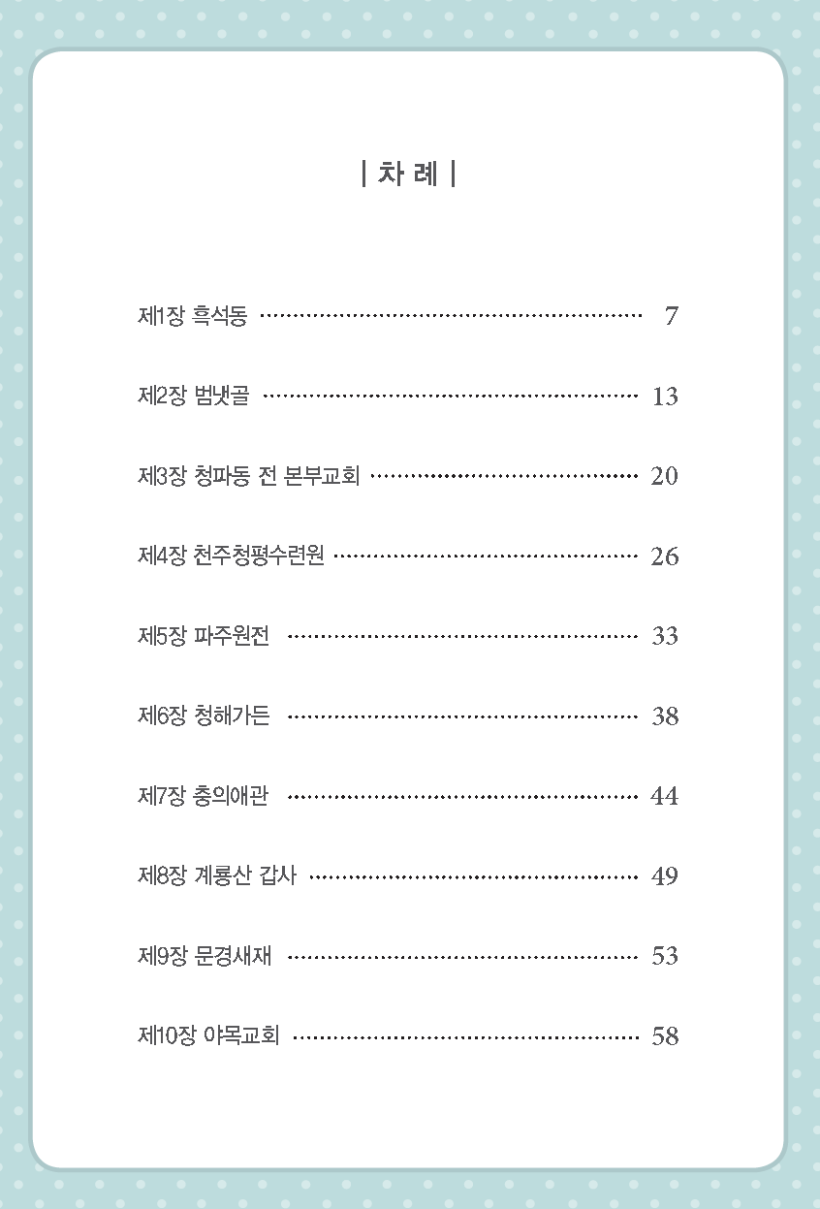
3. 성지순례 추진 방안
3.1
성지순례 자료제공
  참아버님 성화 1주기 성지순례 자료 활용

Slide 6
3. 성지순례 추진 방안
3.2
협회 대표가정 성지순례
  교구별 대표가정 선발 후 2박 3일 성지순례
  성지순례와 함께 가족화합 프로그램 진행
대표가정 선발
성지순례와 신앙이야기 주제
교구별 1가정(가족 4명기준)
부부와 자녀(성화학생)
신앙생활 모범 가정
순 | 성지 | 신앙이야기 주제
1 | 범냇골 | 통일교와 만남
2 | 청해가든 | 자연과의 만남
3 | 문경새재 | 고난과 장애물
4 | 계룡산 갑사 | 절대복종(충효)의 길
5 | 야목교회 | 전도의 삶
6 | 흑석동 | 학창시절의 꿈
7 | 충의애관 | 모심의 삶
8 | 전 본부교회 | 통일교의 역사와 나
9 | 파주원전 | 삶과 죽음의 만남
10 | 청평수련원, 천정궁 | 기도와 정성의 삶
추진효과
참부모님의 심정을 체휼하는
가족신앙교육
가족과 함께 떠나는 신앙여행으로 가족간의 심정교류

Slide 7
3. 성지순례 추진 방안
성지순례 진행 방법
성지순례 2박 3일 일정 공지 및
대표가정 선발
범냇골에서 천정궁까지
버스로 이동하면서 성지순례
매일 성지순례 안내(가이드)와
신앙간증 프로그램
부부와 자녀 화합프로그램
천정궁에서 기념촬영
부부와 자녀(성화학생) 2명이 함께 참여할 수
있는 가정을 교구별로 1가정을 추천받음
참가비는 협회 50%와 교구/교회 50% 분담
부산 범냇골에서 출발의식을 가진 후 버스로
이동하고, 숙소는 지역교회 및 수련소를 사용
버스 안에서 성지에 대한 동영상 시청
참석자들에게 사전에 성지에 대한 조사 발표
각 성지에서는 성지책임자의 설명 청취
특별히 성지에 관련된 원로선배간증 섭외
저녁 시간에는 부부와 자녀 화합프로그램을
실행해서 심정공유와 대화하는 시간
부모의 신앙과 자녀의 고민 상담의 시간
마지막 성지인 천정궁에서 기념촬영
대표가정이 아닌 가정 중 성지 10개를 전부
순례할 경우에 함께 기념촬영

Slide 8
3. 성지순례 추진 방안
3.3
교구/교회 성지순례
  교구/교회 차원의 성지순례 기획 및 실행
  성지담당교구에서 이벤트 기획 및 실행
주요 성지 | 지역 | 담당교구 | 성지순례프로그램(예시) | 비고(간증)
흑석동 | 서울 | 서울남부 | 도보순례(흑석동하숙집-달마산등반-산기도회) 흑석동 성지 해설사 상주
범냇골 | 부산 | 부산 | 도보순례(범냇골기념관-눈물의 바위)
전본부교회 | 서울 | 본부 | 도보순례(전본부교회-천복관-천복궁)
청평수련원, 천정궁 | 경기 청평 | 경기북부 | 릴레이 경배정성(12000배)
파주원전 | 경기 파주 | 경기북부 | 도보순례(주요 묘소순례)
청해가든 | 전남 여수 | 해양 | 해상순례(청해가든~거문도)
충의애관 | 서울 | 본부 | 릴레이 경배정성(12000배)
계룡산갑사 | 충남 공주 | 충남 | 도보 순례
문경새재 | 경북 문경 | 경북 | 도보 순례(부상자 수송재현 및 체험)
야목교회 | 경기 화성 | 경기남부 | 초창기수련 재현체험
교구본부/교회에서 자체 기획하여 성지순례를 실행한다.
성지순례에 타지역식구와 외국식구들도 참여하게 하여 성지순례가 활성화되도록 한다.

Slide 9
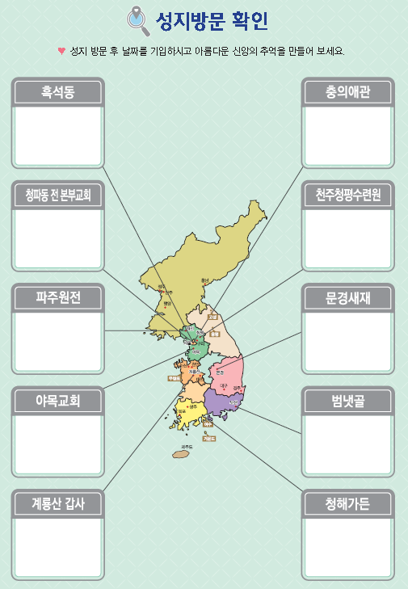
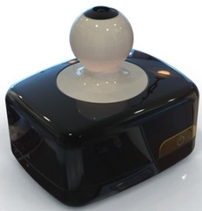
3. 성지순례 추진 방안
2.4
가정별 성지순례
  10곳 성지순례 목표로 가정별 기획 및 실행
  성지마다 확인 스탬프 및 인증샷 공모
각 가정에서는 총 10곳의 성지순례를 기원절 1주년 또는
성화 2주기까지 완료할 것을 목표 수립
각 성지에서는 성지스탬프를 제작하여 방문자에게 확인 도장
각 가정에서는 성지스탬프 찍은 후 기념촬영
10곳 성지순례를 완료한 가정은
‘협회 대표가정 성지순례팀’이
천정궁에서 기념촬영할 때
동참하게 한다.

Slide 10
감사합니다.
참부모님의 발자취를 따라 범냇골에서 천정궁까지

